Slide 1
FitProject (Vizsgaremek)
Az életmódbeli változást fontolgató emberek számára hasznos eszközként szolgál, amelyben elérhetőek a BMI/kalória kalkulátorok, valamint receptek és egészséges hozzávalók.
Készítette: Vályi Roland, Iroczki Béla, Radácsi Dávid

Slide 2
Miért készült?
Fontosnak tartjuk az egészséges táplálkozást és rendszeres testmozgást így nem is volt kérdés a témakör
Célunk egy olyan program készítése amely tényleges segítséget nyújt

Slide 3
Miért kifizetődő?
Önbizalom növelése(fizikai megjelenés)
Mentális egészség javítása (endorfin, szorongás csökkentés)
Egészséges szokások kialakítása(betegségek megelőzése)
Közösségi támogatás(bíztatás, pozitív visszajelzések)

Slide 4
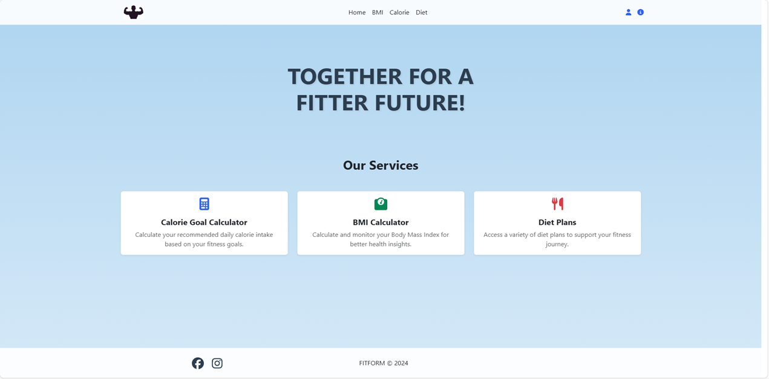
Home oldal
A navbar letisztult és egyszerű kialakítású, a következő elemeket tartalmazza:
Bal felső sarokban a saját logónk ami kattintható, és a főoldalra navigál.
Menüpontok középen:
-Home Visszairányít a főoldalra.
-BMI BMI-kalkulátor oldalra vezet.
-Calorie A kalóriakalkulátorhoz navigál.
-Diet A diétatervek oldalát nyitja meg.
Jobb felső sarokban ikonok:
-Felhasználói ikon a bejelentkezési vagy profiloldhoz vezet.
-Információs ikon Lehet, hogy egy súgót vagy további információkat nyit meg.
Hover effekt a szolgáltatásokat bemutató kártyákon: Ha az egérrel rájuk viszed a kurzort, kiemelődnek.
Animáció a fő szövegen ("TOGETHER FOR A FITTER FUTURE!"): Amikor az oldal betöltődik vagy frissül, ez a szöveg animációval jelenik meg.

Slide 5
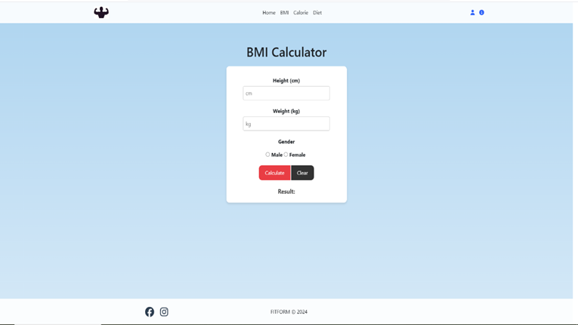
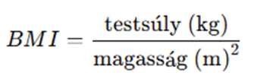
BMI kalkulátor
A BMI kalkulátor segít gyorsan és egyszerűen
meghatározni, hogy a felhasználó testsúlya
egészséges tartományban van-e.
Magasság: A felhasználó beírhatja
a testmagasságát centiméterben
Súly: A testsúly kilogrammban adható meg
Nem kiválasztása: Egy rádiógombos opcióval a
felhasználó megadhatja a nemét.
A kalkulátor ad szöveges visszajelzést is, például:
Normál testsúly, Túlsúlyos, Alul táplált.

Slide 6
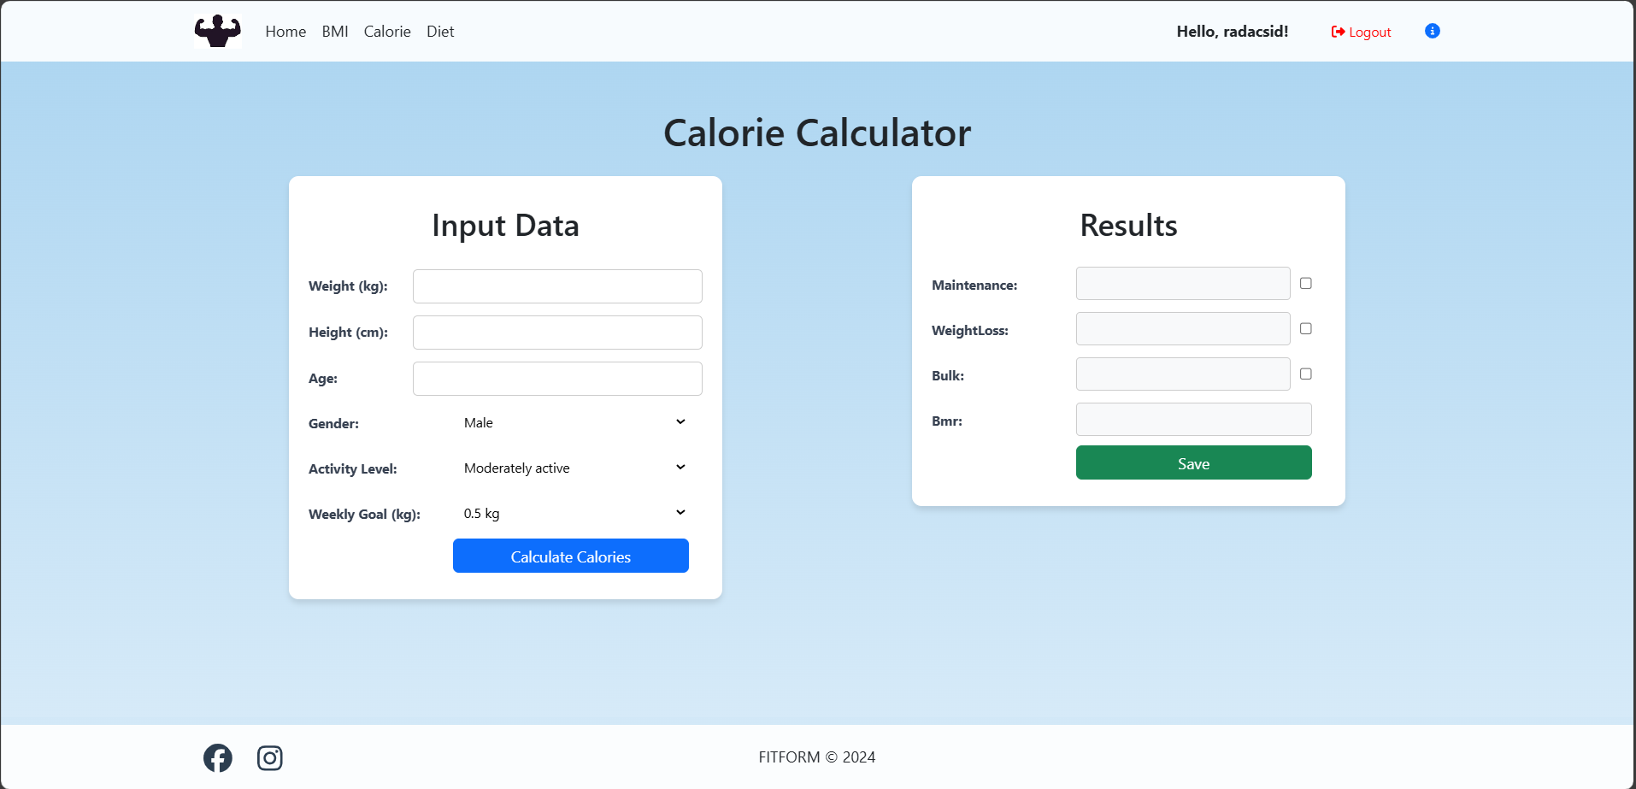
Kalória kalkulátor oldal
Ez az oldal segít a felhasználóknak kiszámítani a napi kalóriaszükségletüket különböző célok szerint.
A felhasználó megadja a
-testsúlyát
-magasságát
-életkorát
-nemét
-aktivitási szintjét
-heti súlyváltozási célját.
A kalkulátor ezután kiszámítja az alapanyagcserét (BMR) és a szükséges kalóriabevitelt a testsúly fenntartásához, fogyáshoz vagy izomtömeg-növeléshez.

Slide 7
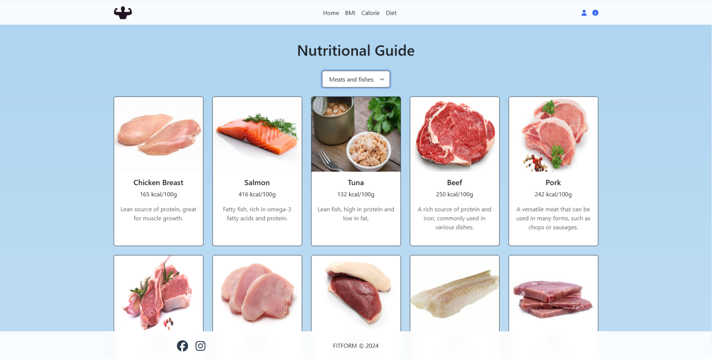
Diéta oldal
Kategorizált hozzávalók, amelyet a Nutrional Guide felirat alatt tud váltogatni a felhasználó
Egészséges receptek ezeket pedig lentebb görgetéskor fogja megtalálni a felhasználó

Slide 8
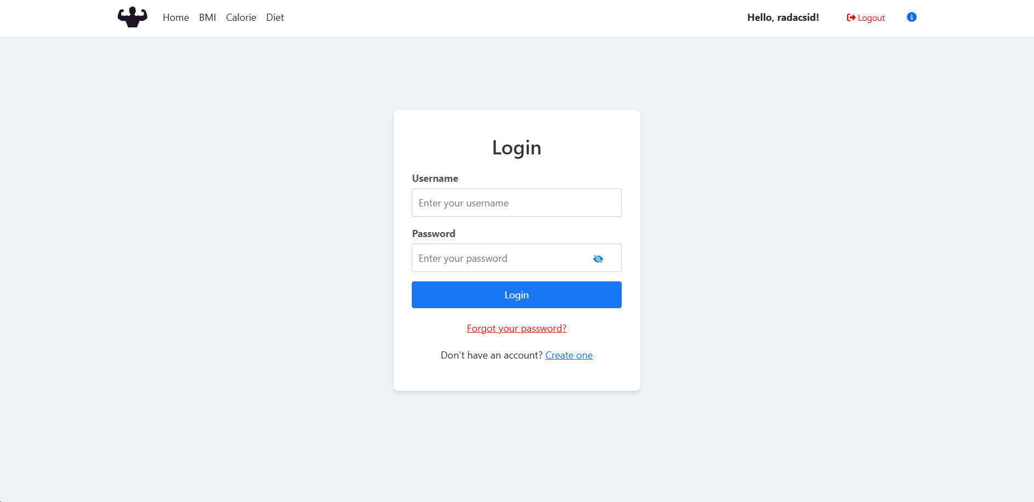
Login
Felhasználónév és jelszó megadása
Elfelejtett jelszó esetén az email cím segítségével erre is van megoldás
Amennyiben nincs fiókja létrehozhat egy teljesen újat

Slide 9
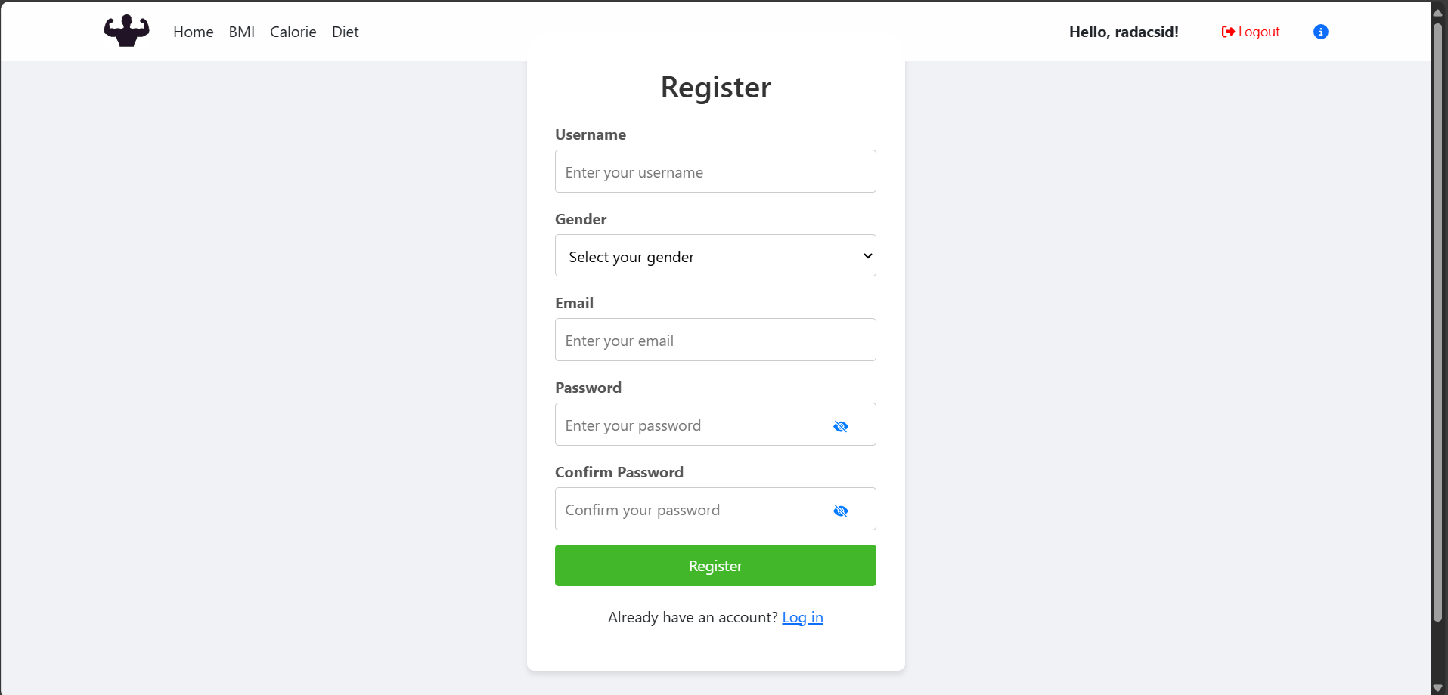
Regisztráció
Add meg a felhasználóneved,
a nemed, email címed és a
jelszavad úgy, hogy az
elvárásoknak megfeleljen

Slide 10
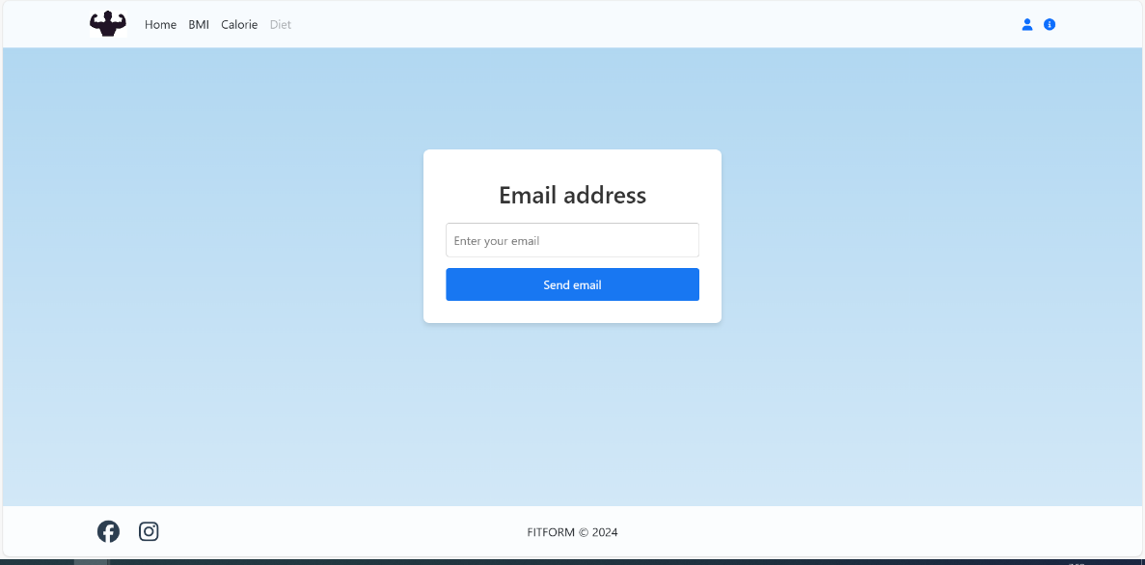
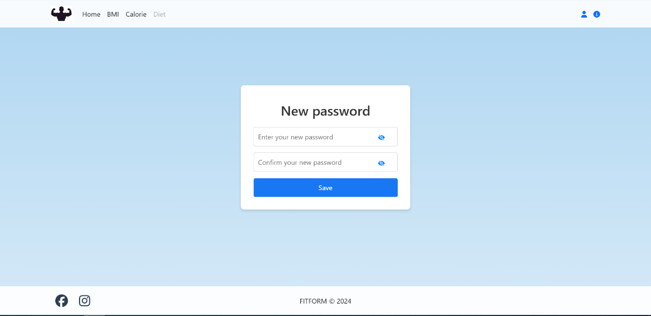
Elfelejtett jelszó

Slide 11
Változtatások
Reszponzivitás
Receptek feltöltése
100 g szemléltetése a hozzávalóknál (leírásba)
Kalória/BMI adatok mentése adatbázisba

Slide 12
Köszönjük a figyelmet!

